Slide 1
Seit du da bist …
Eine Weihnachtsgeschichte Matthias Elsermann
"Seit du da bist... Eine Weihnachtsgeschichte" © 2023 by Matthias Elsermann is licensed under CC BY-NC-SA 4.0

Slide 2
Religionssensible Bildung und Erziehung
Existentielle Dimension (Erfahrungen deuten)
Spirituelle Dimension (Beziehungen gemeinschaftlich gestalten)
Konfessionelle Dimension (konkrete religiöse Erfahrungen anbieten)

Slide 4
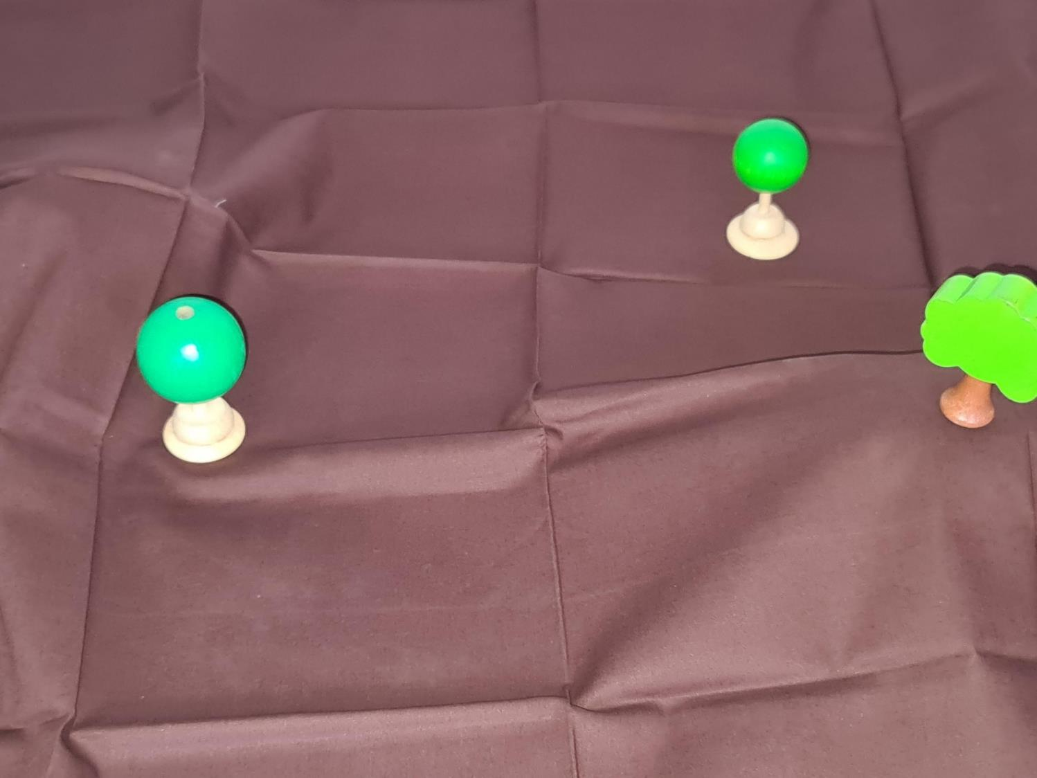

Slide 5
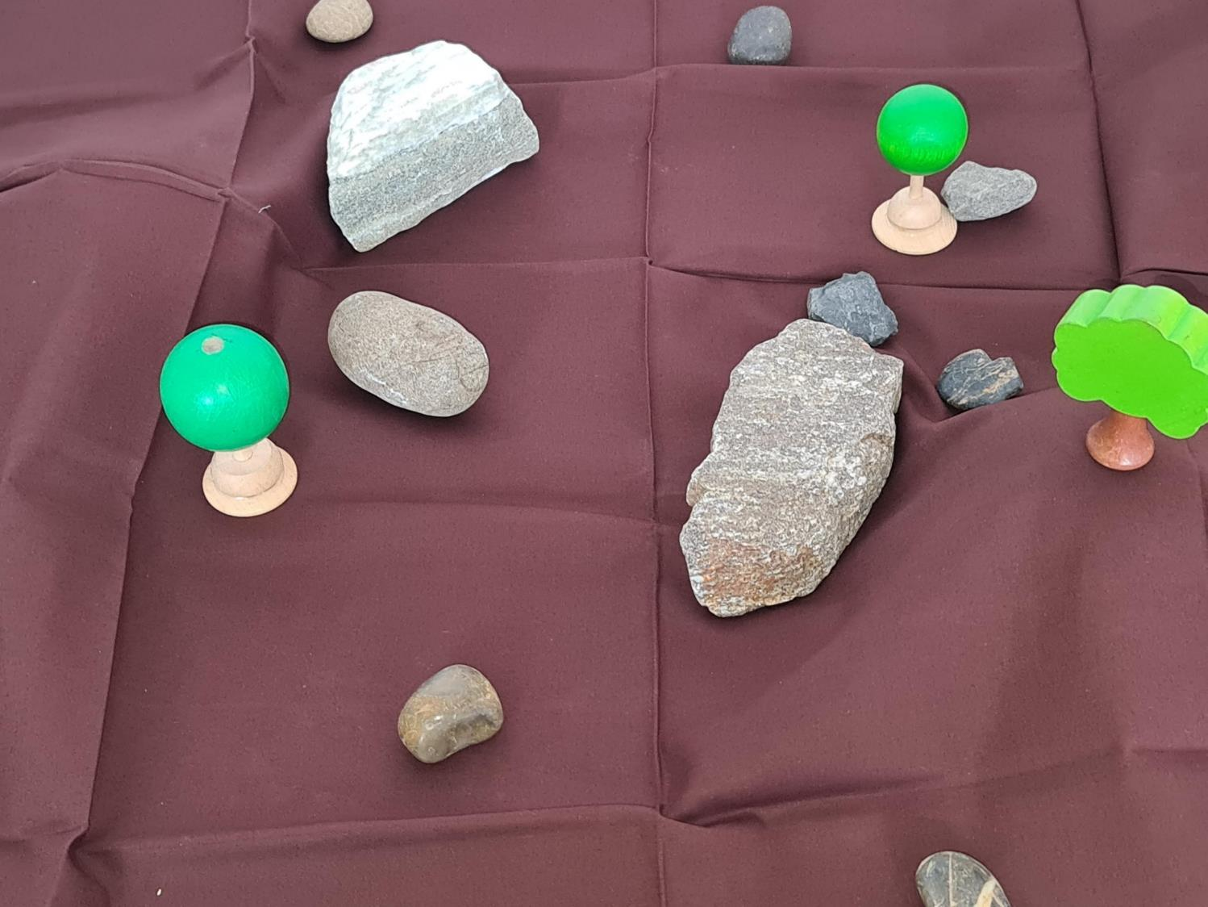

Slide 6
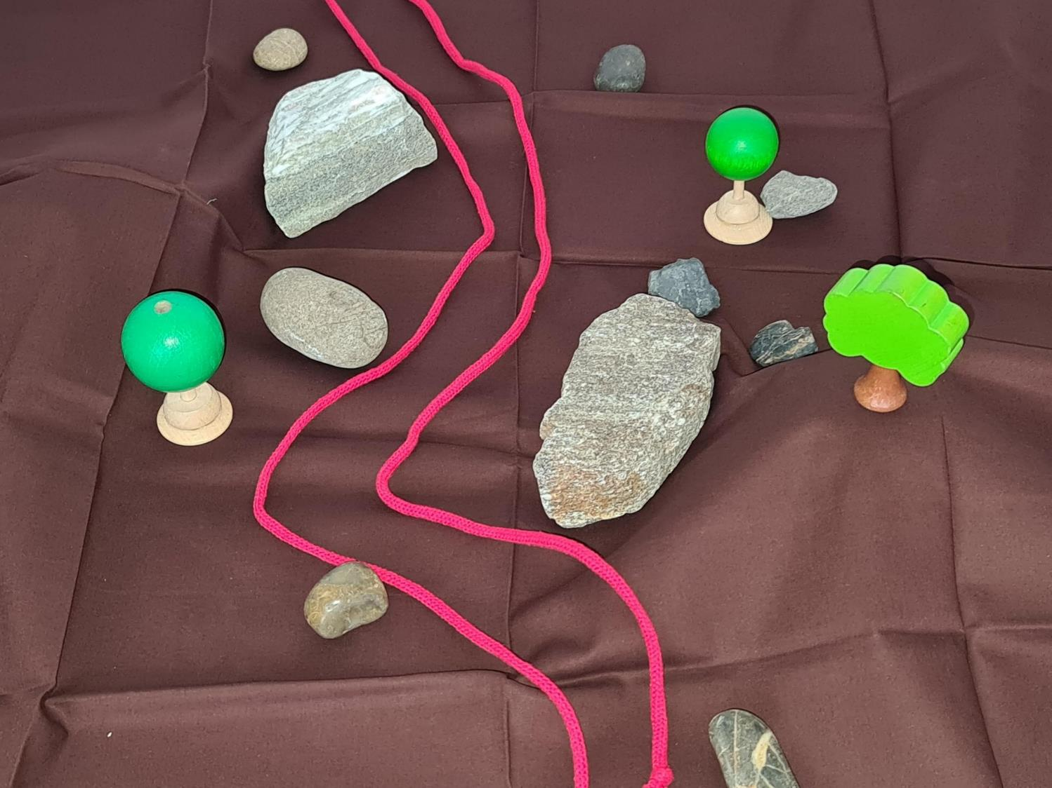

Slide 7
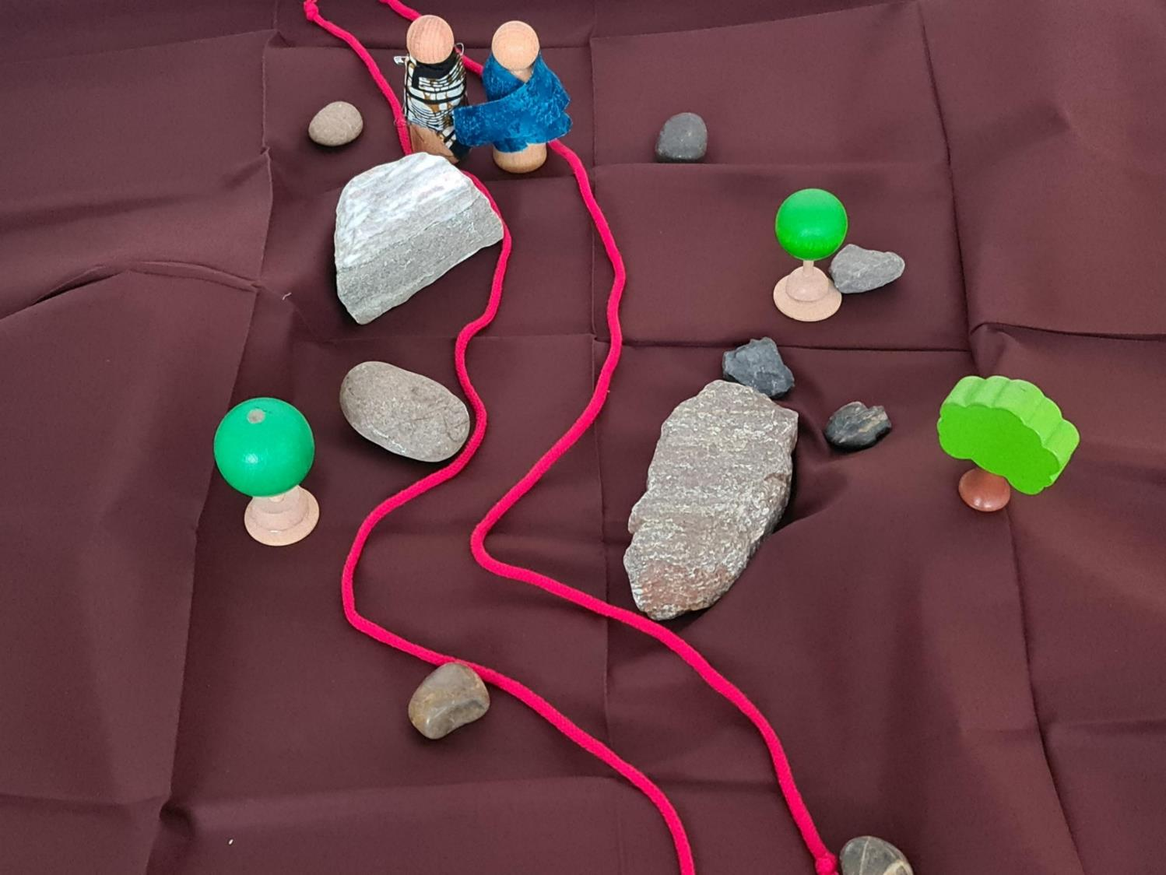

Slide 8
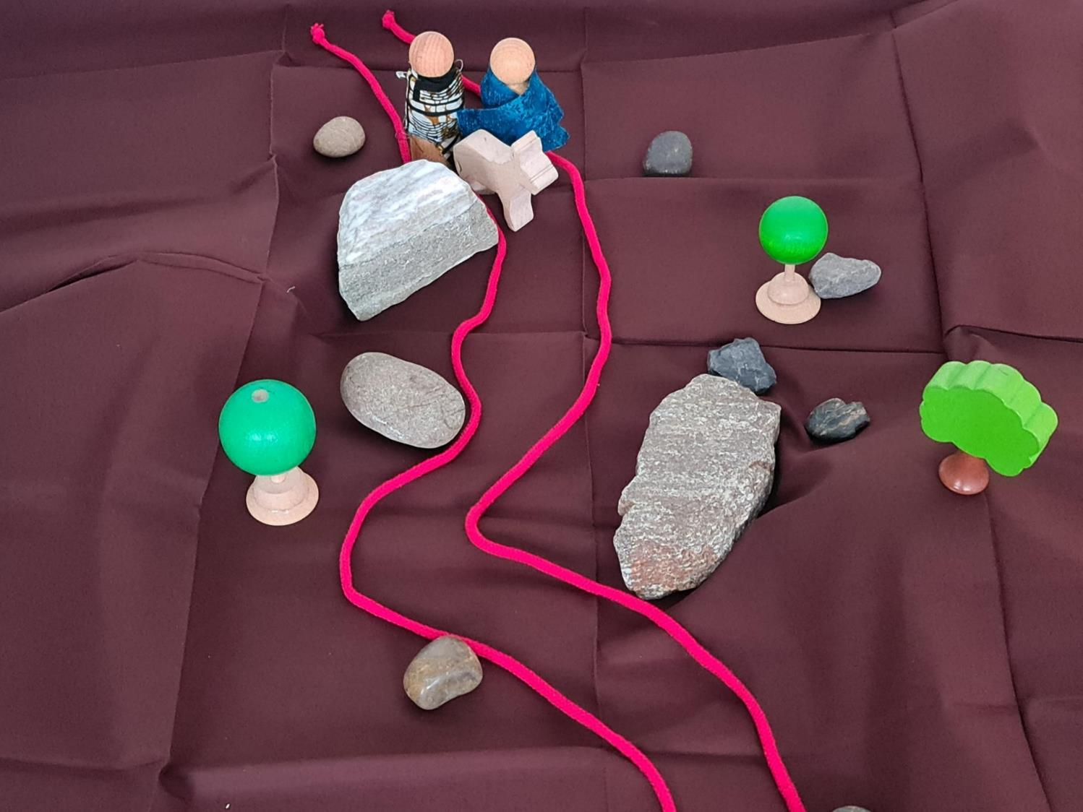

Slide 9
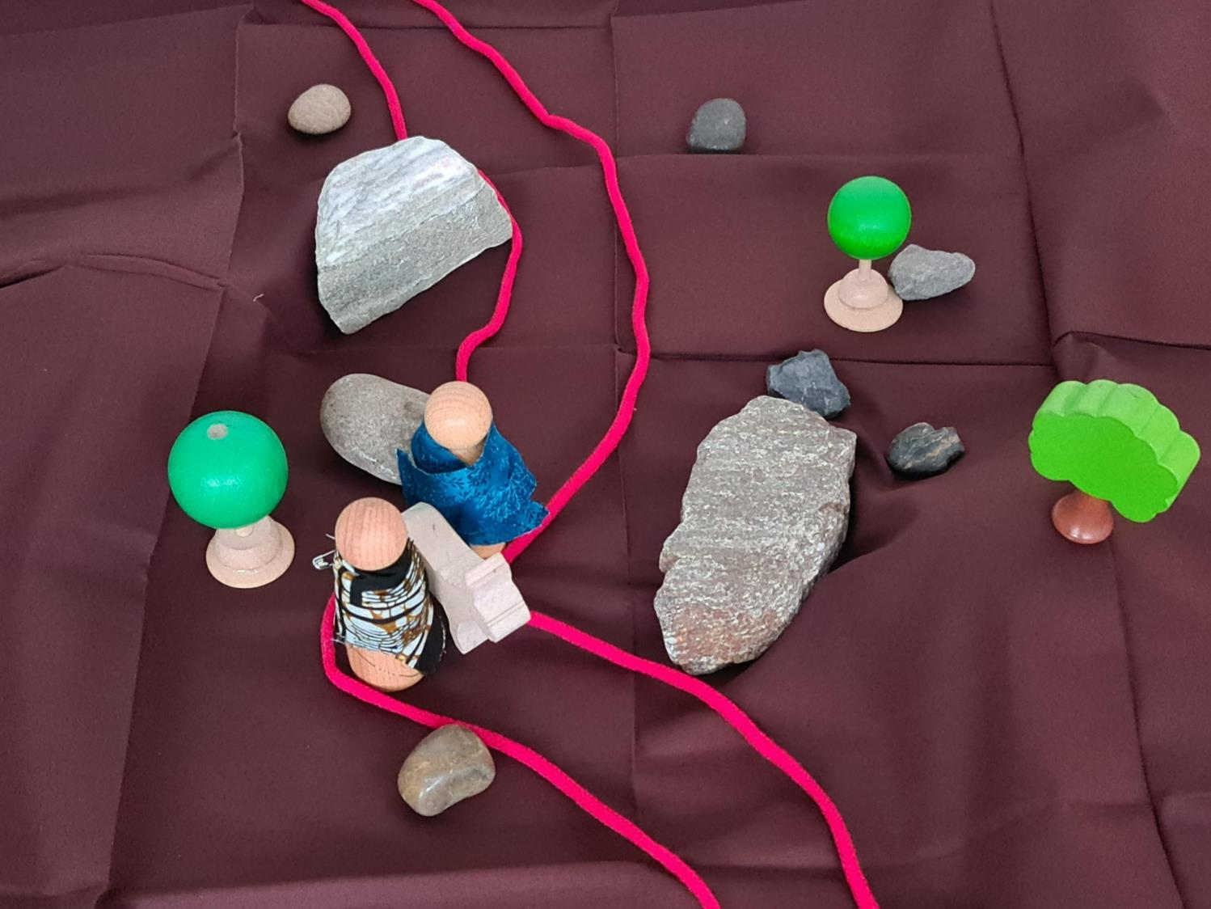

Slide 10
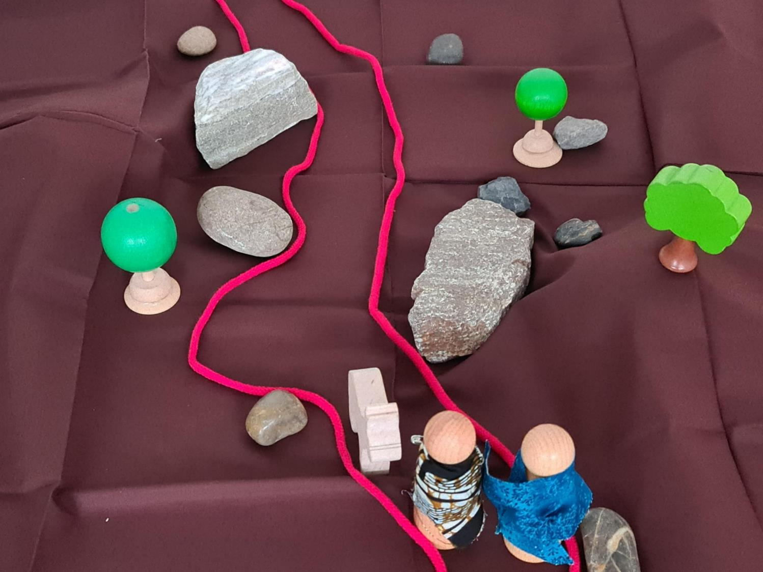

Slide 12
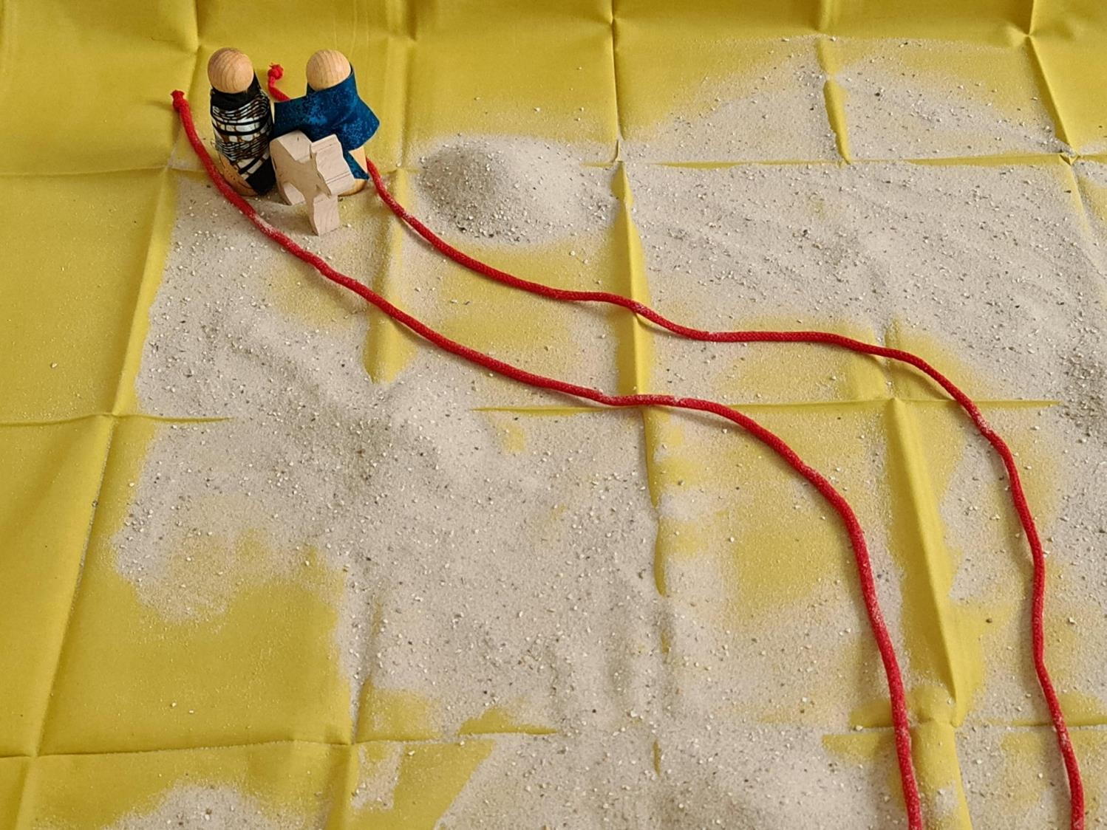

Slide 13
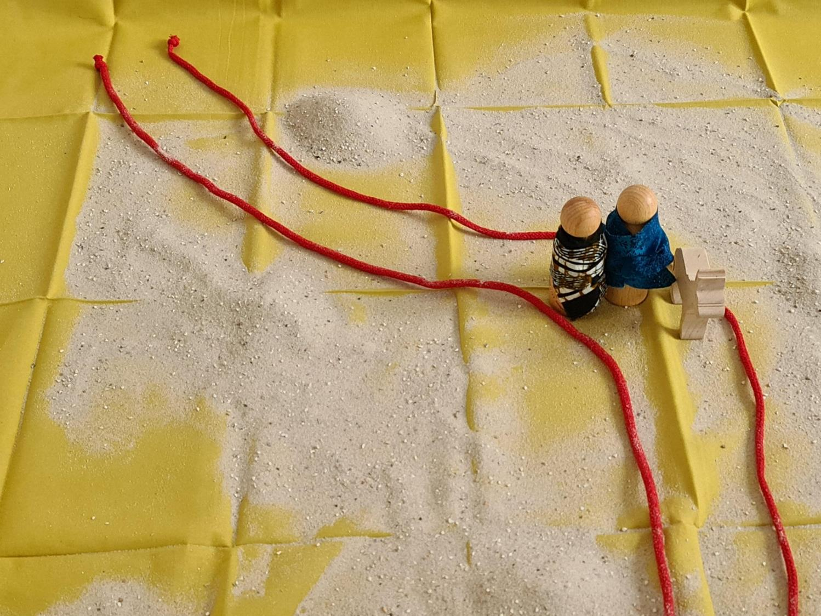

Slide 14
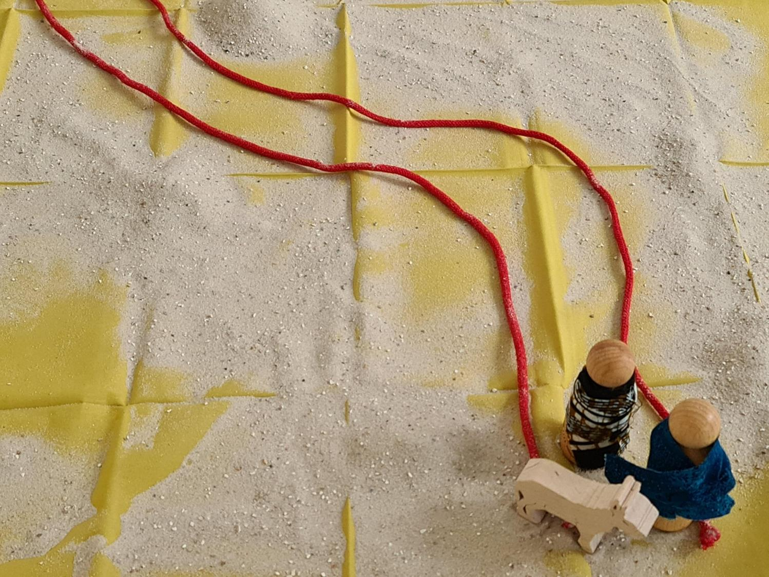

Slide 16
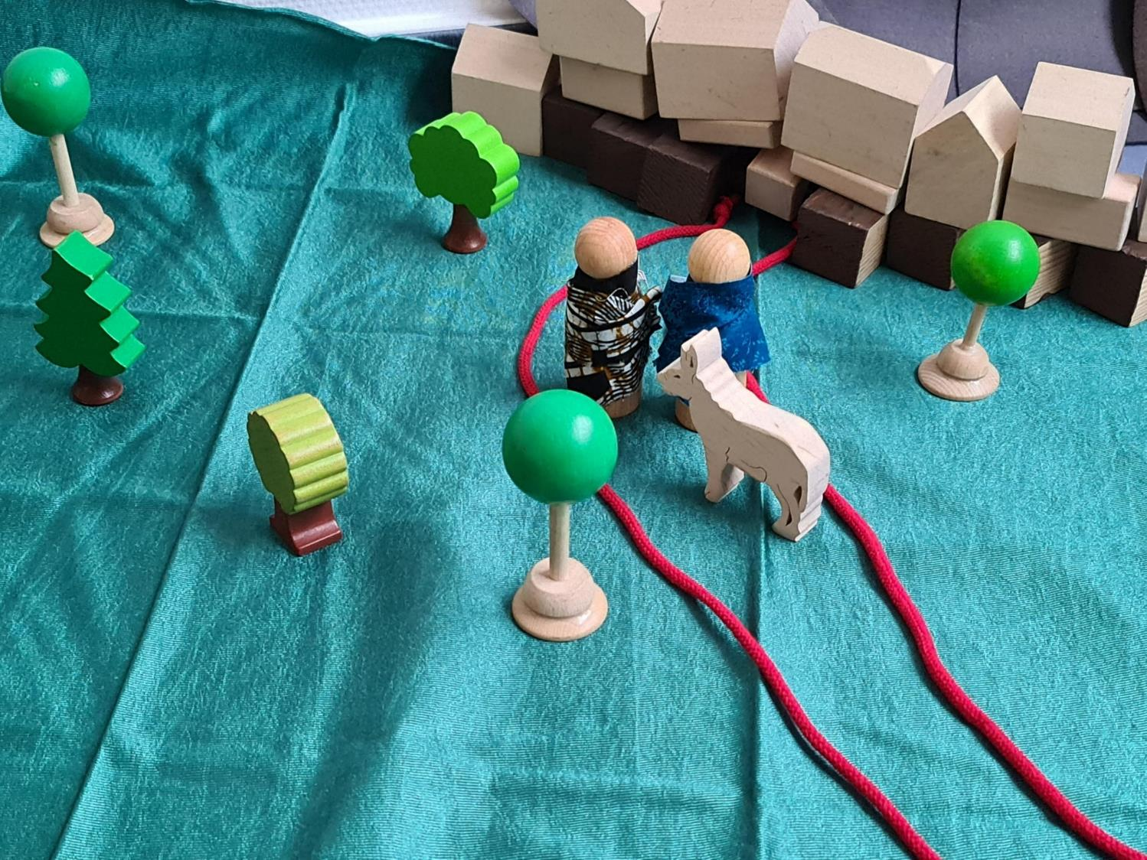

Slide 17
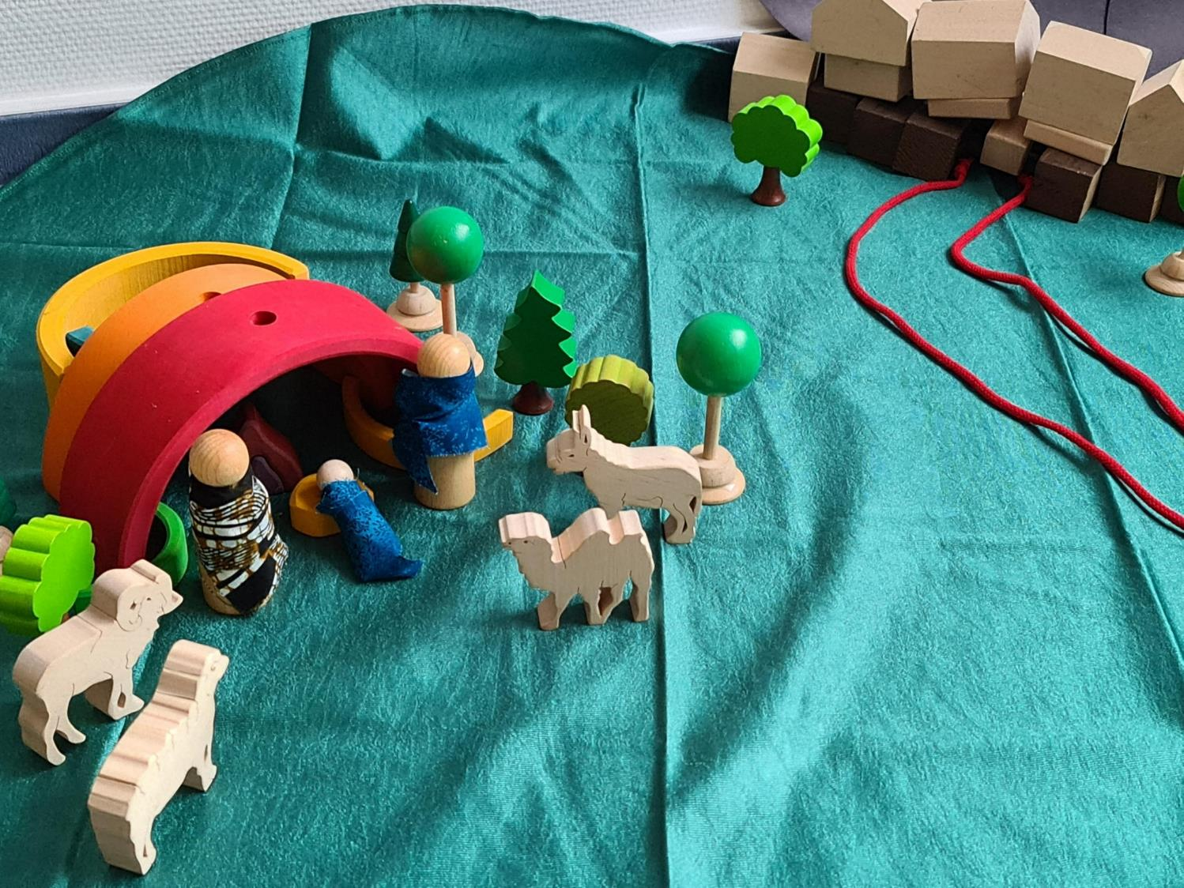

Slide 18
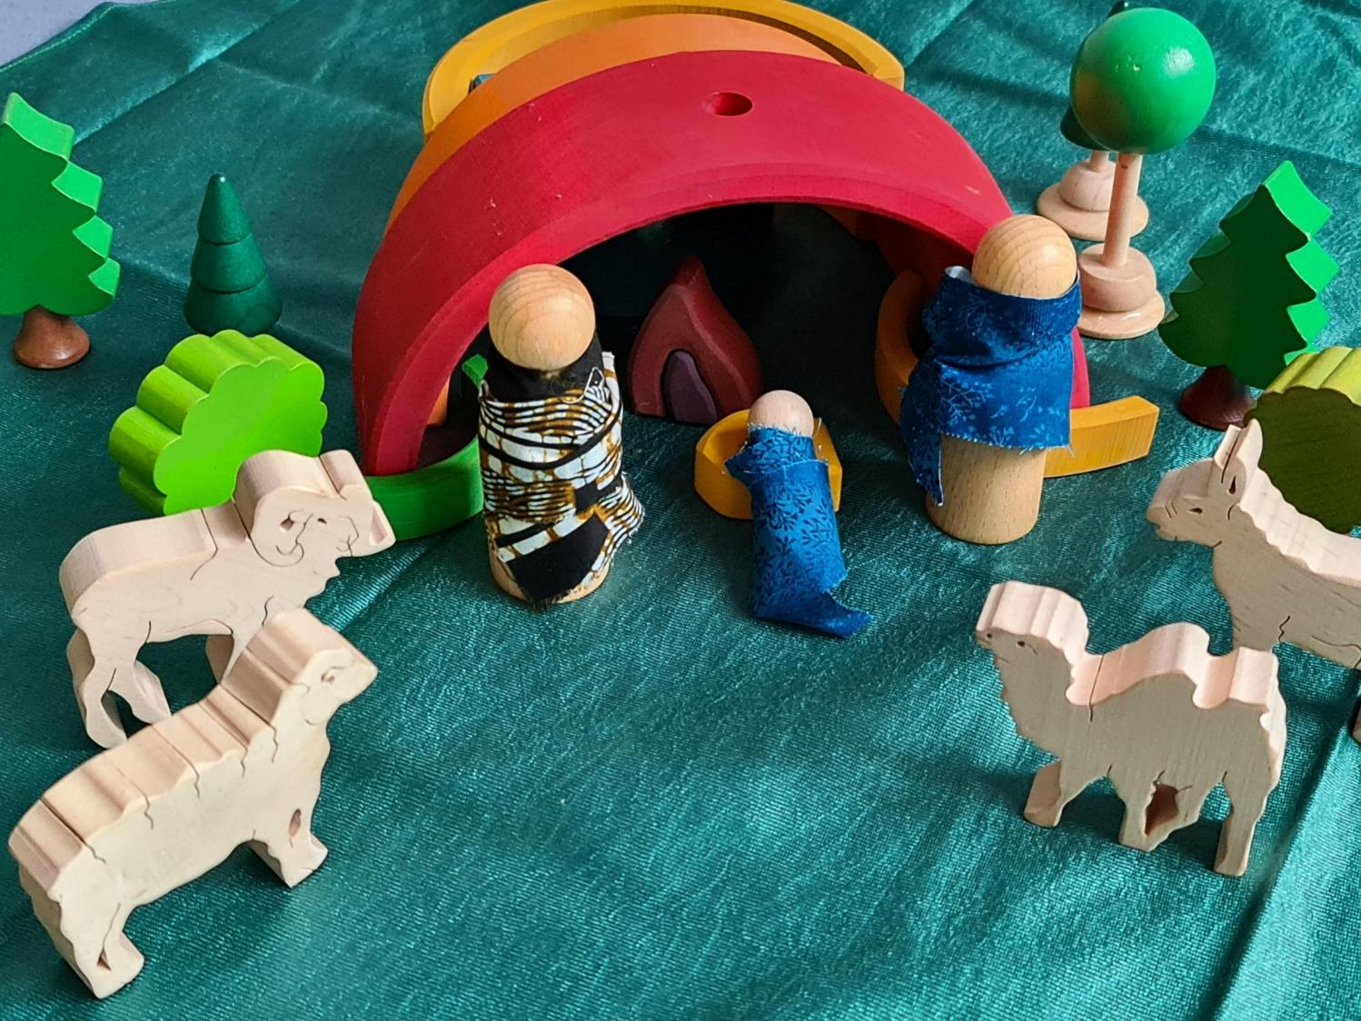

Slide 19
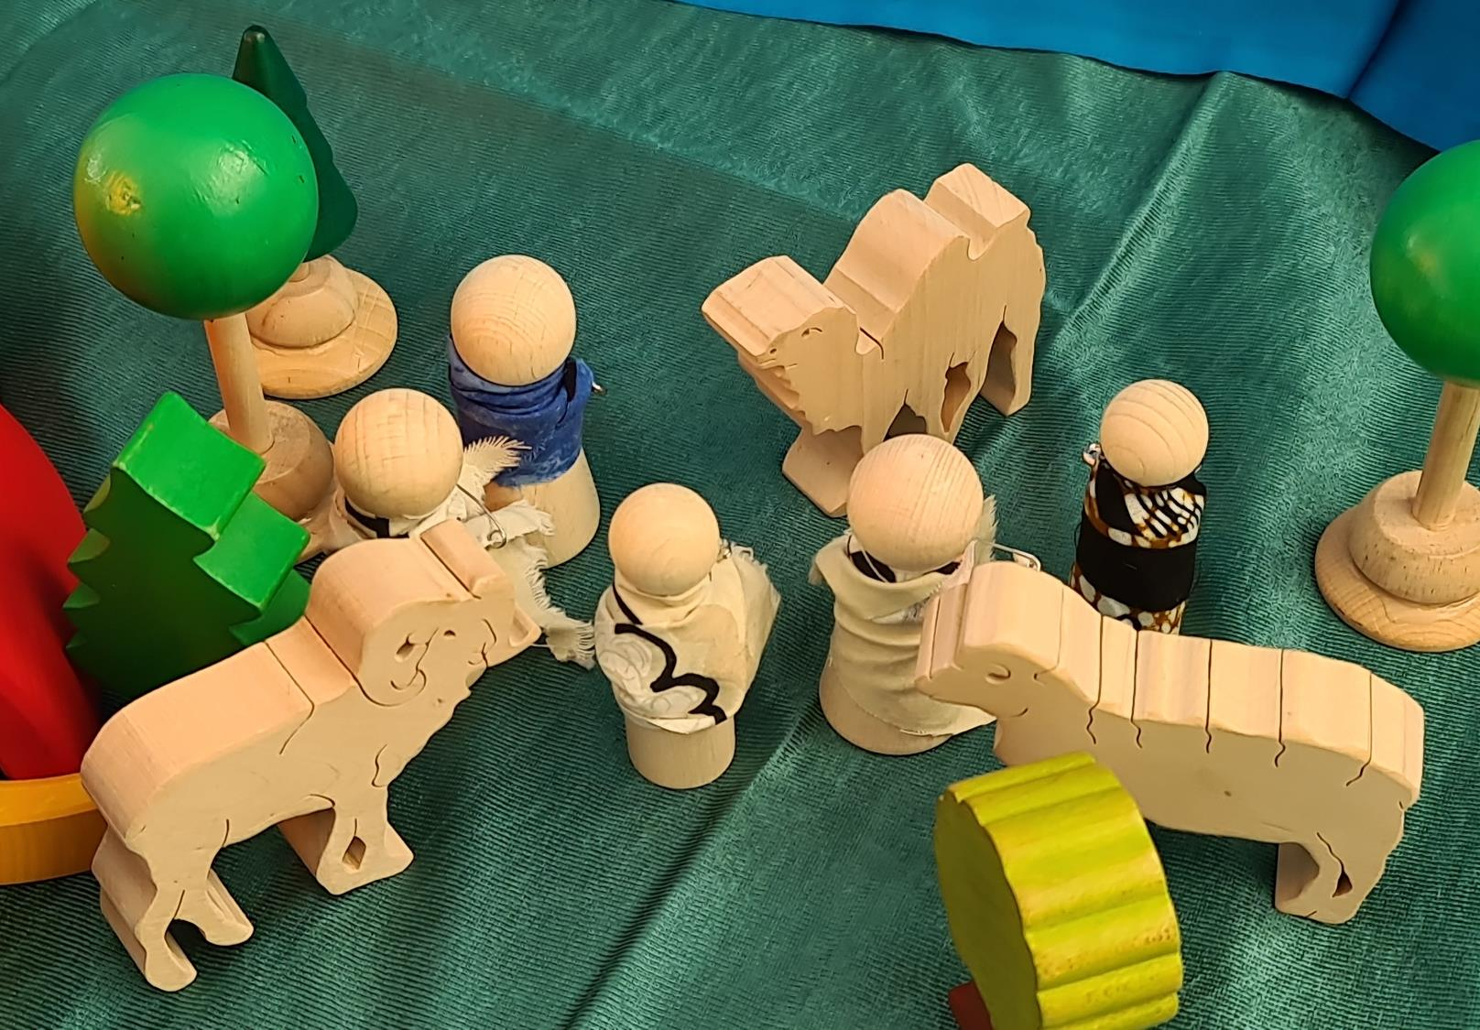

Slide 20
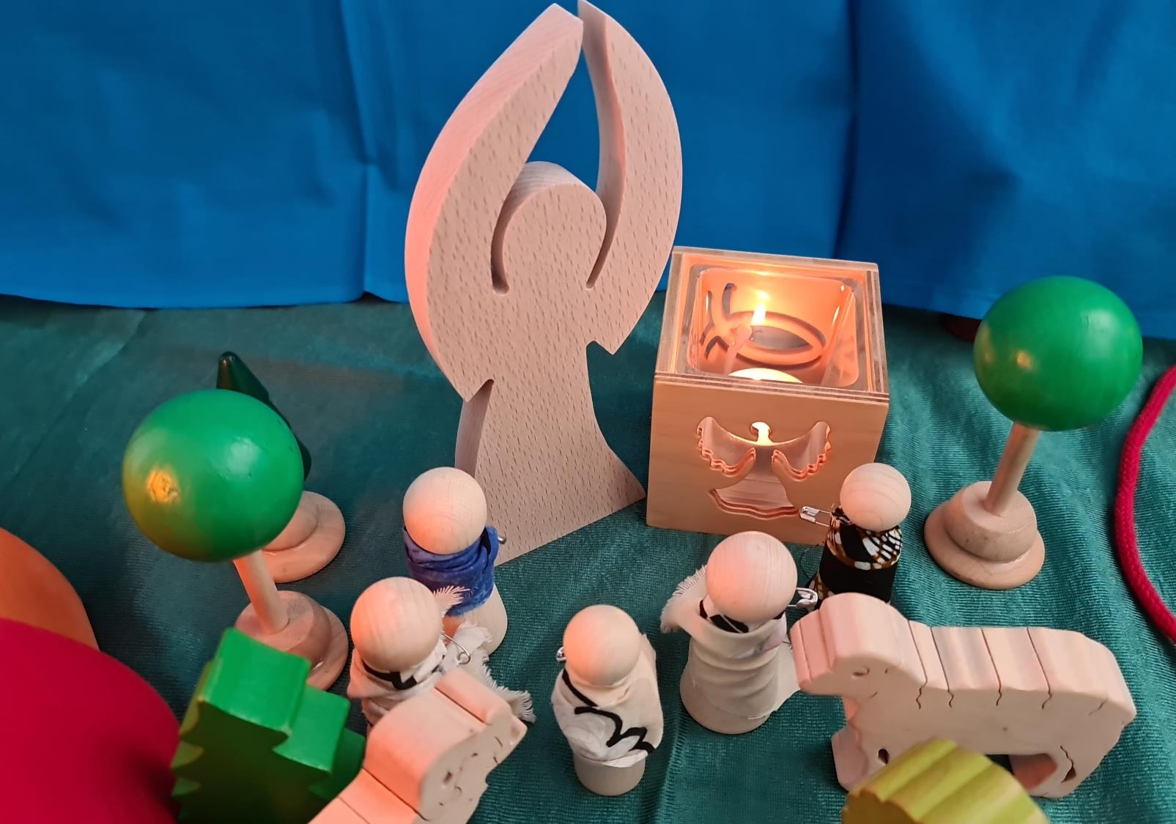

Slide 21
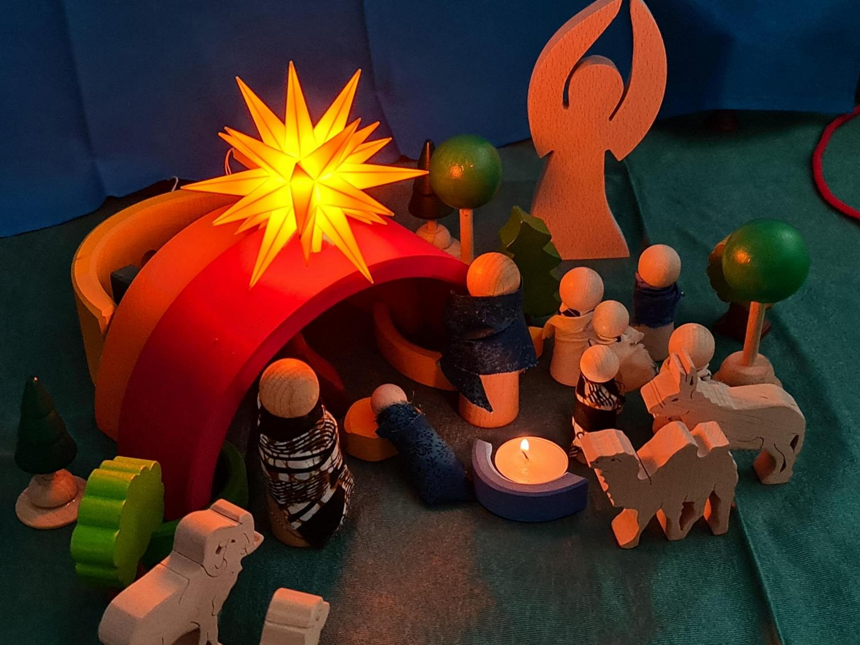

Slide 22
